Slide 1
ВНК ФГ22-008 «Разработать научно-методическое обеспечение подготовки педагогов специального и инклюзивного образования к формированию функциональной грамотности обучающихся» («Инклюзия»)
Задание этапа :
«Внедрить электронные ресурсы информационных банков эффективных практик формирования функциональной грамотности обучающихся с особенностями психофизического развития»
В.Э. Гаманович – доцент кафедры педагогики и психологии
инклюзивного образования, кандидат педагогических наук, доцент (руководитель);
О.В. Даливеля – кандидат биологических наук, доцент

Slide 2
ОБРАЗОВАТЕЛЬНЫЙ ПРОЦЕСС
ИНСТИТУТА ИНКЛЮЗИВНОГО ОБРАЗОВАНИЯ
специальное высшее образование
7-07-0114-01 «Специальное и инклюзивное образование»
углубленное высшее образование 7-06-0114-03 «Инклюзивное образование»
Методика преподавания русского, белорусского языков и литературного чтения
Методика обучения чтению и письму по системе Л. Брайля
Тифлопсихология
Социально-бытовая ориентировка
Социальное ориентирование
Создание специальных условий для детей с ОПФР в инклюзивном образовании
Метод сенсорной интеграции в коррекционно-развивающей работе

Slide 3
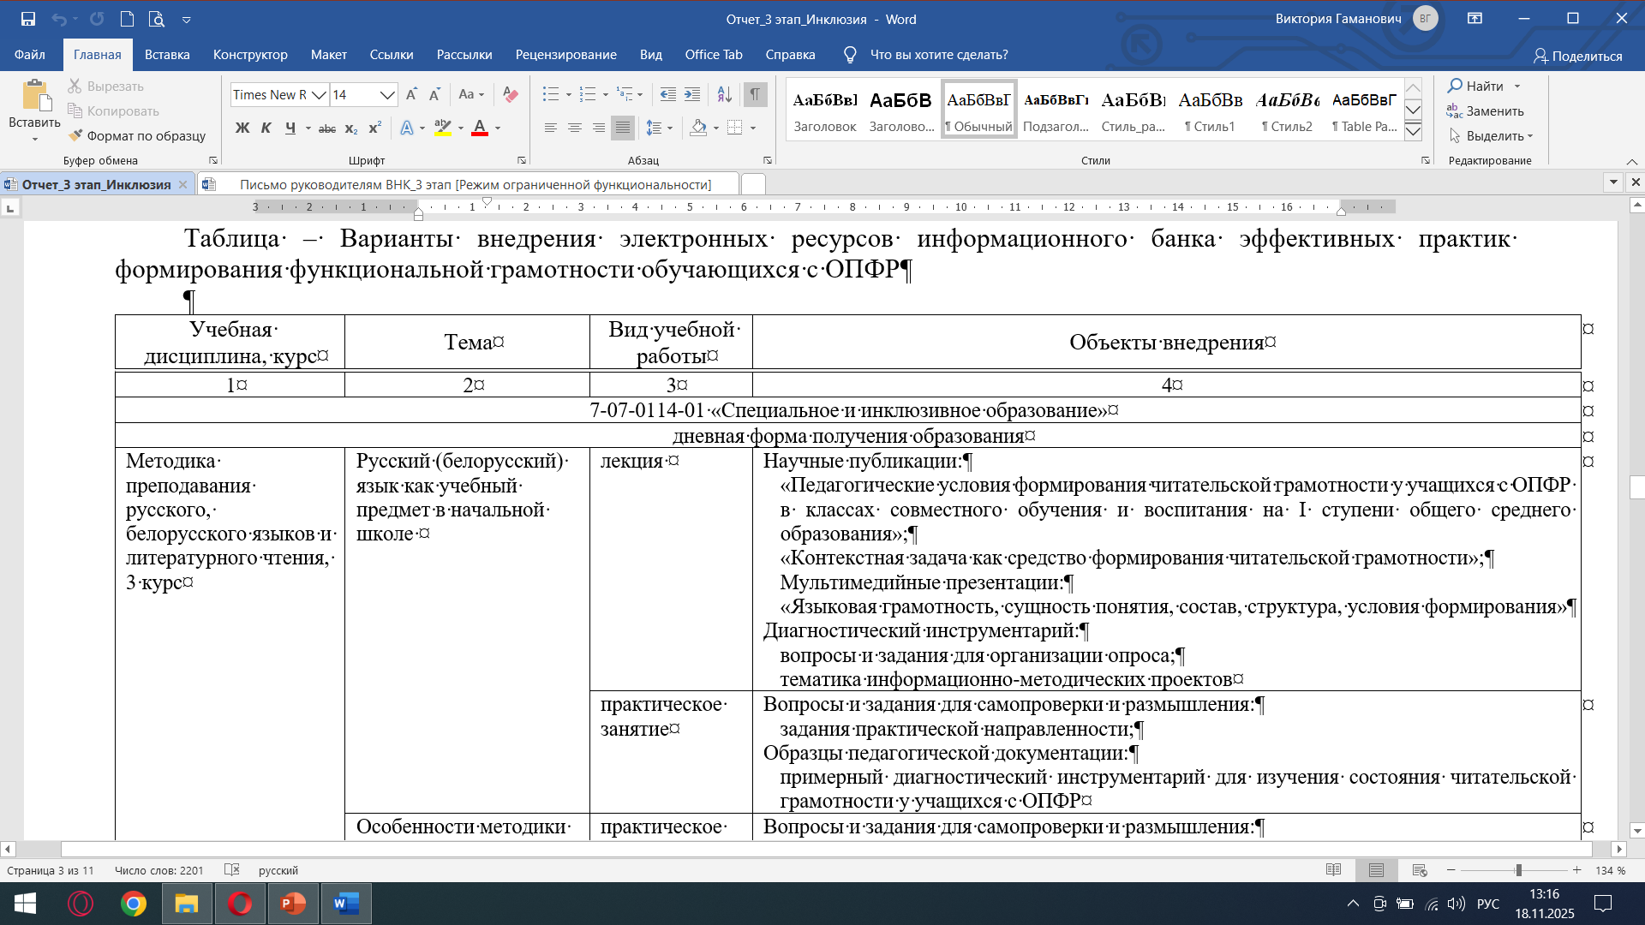
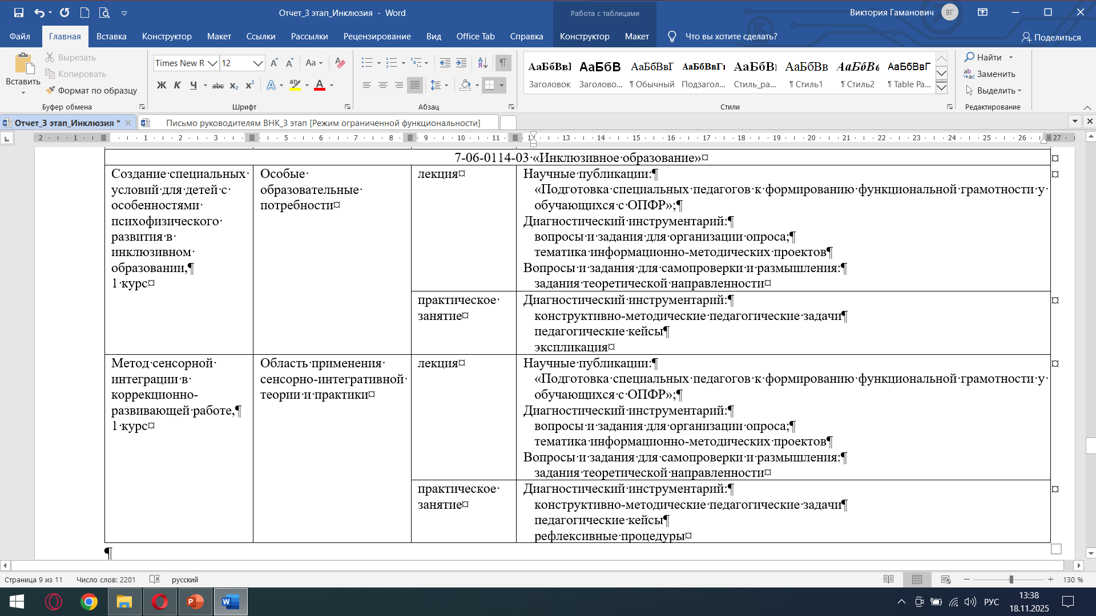

Slide 4
РЕЗУЛЬТАТЫ ВНЕДРЕНИЯ
электронных ресурсов информационного банка эффективных практик
препятствия внедрению
ведущие эффекты
устранение барьеров
деятельностная направленность
собственное содержание учебных дисциплин
изменения и дополнения в утвержденные учебные программы
обогащение информационно-практического опыта студентов конкретными способами работы
конкретные временные рамки освоения содержание учебных дисциплин
обязательное включение соответствующего наполнения во вновь разрабатываемые учебные программы

Slide 5
ПОВЫШЕНИЕ ДЕЙСТВЕННОСТИ
использования информационного банка эффективных практик
содержательная направленность
- информационная
- методическая
- диагностическая
вид функциональной грамотности
модернизация архитектоники
БАЗОВЫЙ ПРОДУКТ

ОТКРЫТ ДЛЯ РЕДАКТИРОВАНИЯ, ДОПОЛНЕНИЯ

Slide 6
Промежуточные итоги внедрения
акт о внедрении | 6 публикаций (4 ВАК)

Slide 7
ВНК ФГ22-008 «Разработать научно-методическое обеспечение подготовки педагогов специального и инклюзивного образования к формированию функциональной грамотности обучающихся» («Инклюзия»)
Задание этапа :
«Внедрить электронные ресурсы информационных банков эффективных практик формирования функциональной грамотности обучающихся с особенностями психофизического развития»
В.Э. Гаманович – доцент кафедры педагогики и психологии
инклюзивного образования, кандидат педагогических наук, доцент (руководитель);
О.В. Даливеля – кандидат биологических наук, доцент

